Slide 1
Caos y sistemas no lineales
Trabajo: Procesos Estocásticos
Alumnos:
Adrián Blancas Pozo
Juan Diomedes Morales
Roger Pou López
Profesor tutor:
Juan José Mazo

Slide 2
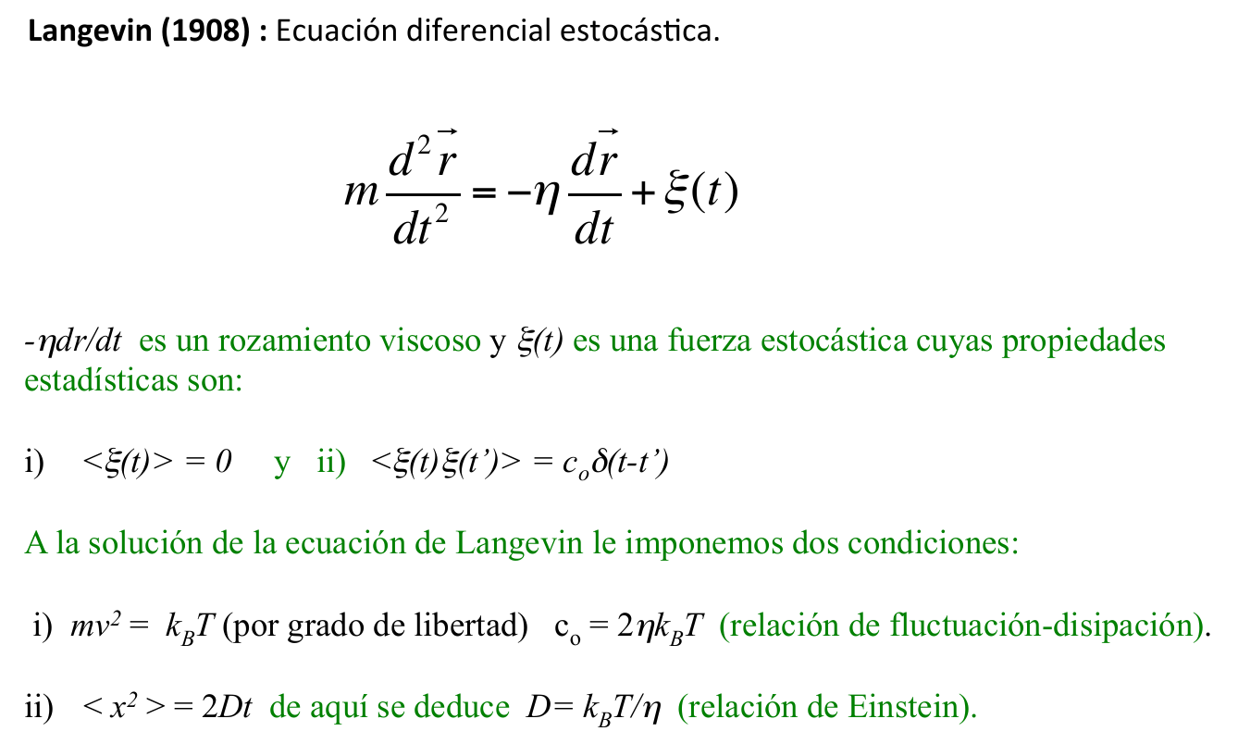

Slide 3
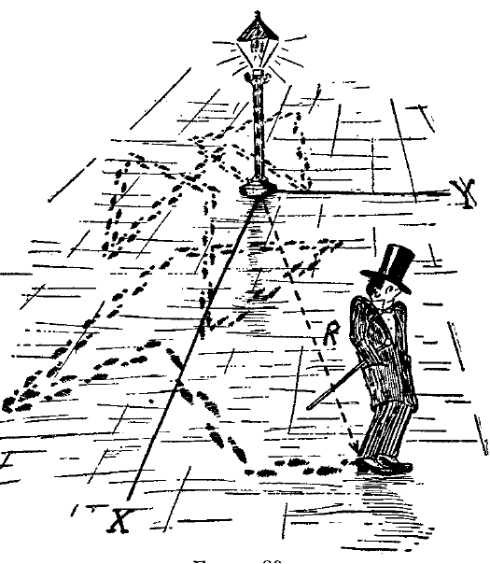
¿Existe alguna relación entre la intensidad del efecto del movimiento browniano
y la temperatura?

Slide 4
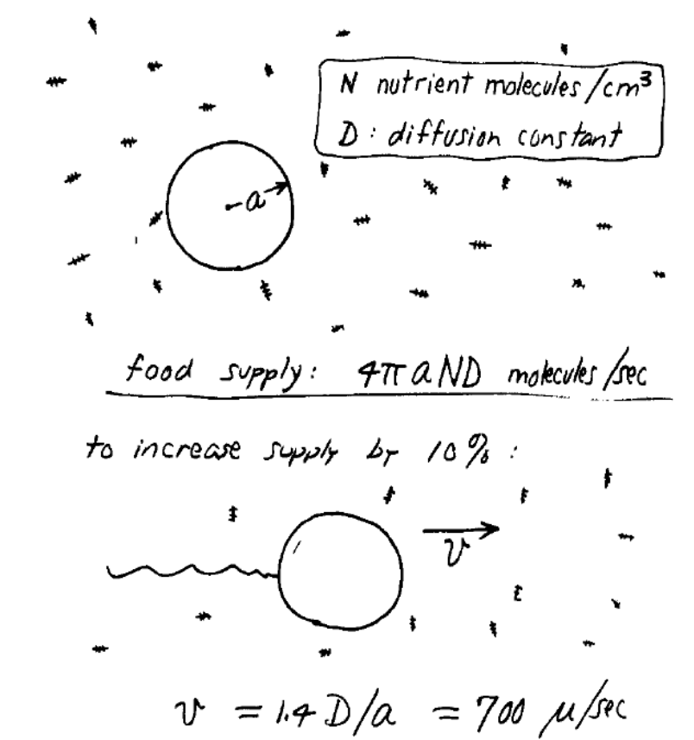

Slide 5
Se considera una partícula con movimiento browniano:
Las fluctuaciones térmicas vienen dadas por ruido de tipo gaussiano de media 0:

Slide 6
La ecuación del movimiento para la primera simulación es:

Slide 7
Para el siguiente caso, la ecuación del movimiento es:
De modo que contamos con un potencial periódico simétrico:
Esperamos por tanto que el desplazamiento promedio sea nulo

Slide 8

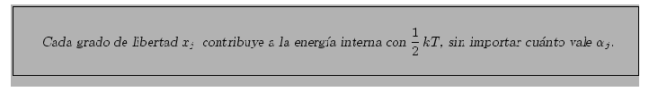
Para nuestro sistema:
Deberíamos computacionalmente ser capaces de obtener el siguiente resultado
predicho por la mecánica estadística:

Slide 9
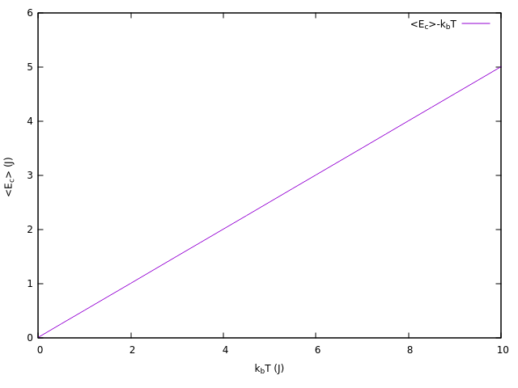
Para la energía cinética promedio

Slide 10

Para la energía potencial promedio

Slide 11
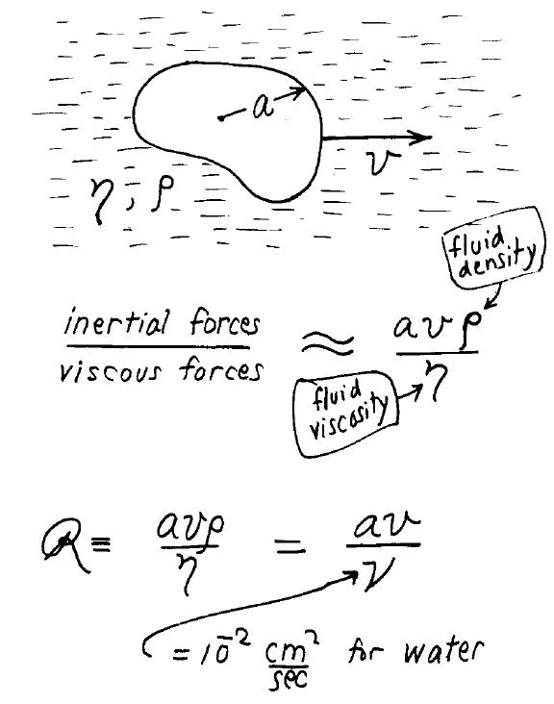
Se trata de un mundo donde R es bajo

Slide 12
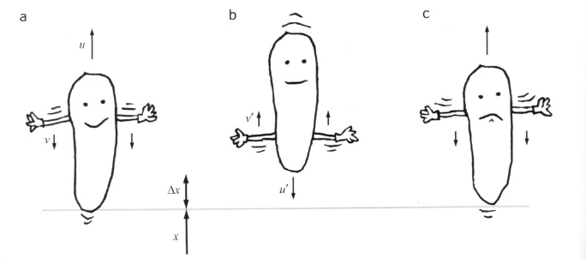
Las fuerzas inerciales desaparecen, solo hay movimiento mientras
haya autopropulsión

Slide 13
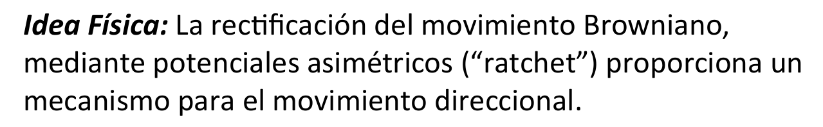

Slide 14

La ecuación del movimiento para la segunda simulación es:
Que no es más que la ecuación de Langevin

Slide 15
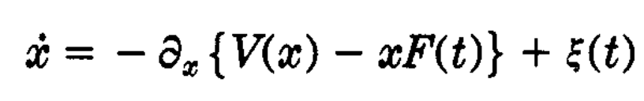
Así, la ecuación anterior se convierte en:
Que no es más que la ecuación de Langevin para el caso amortiguado

Slide 16
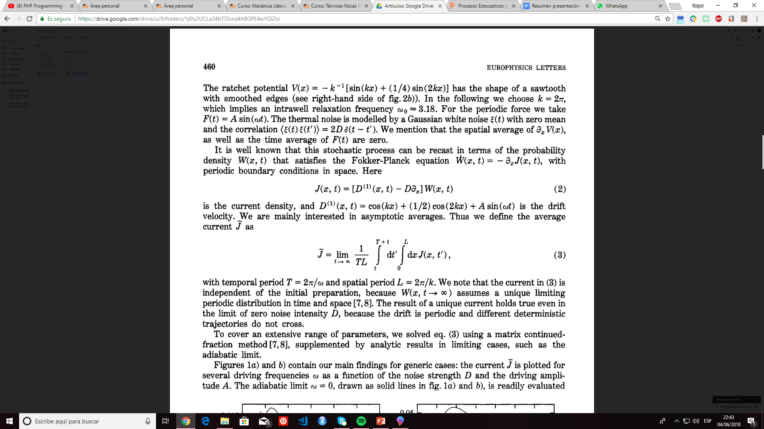
Rocked Ratchets
El nombre viene de estructuras anisotrópicas y periódicas (ratchets) que son perturbadas de forma periódica (rocked).
Estudiamos procesos estocásticos con sistemas ratchet influenciadas por
Ruido térmico Blanco
Fuerza periódica con media temporal nula

Slide 17
Aplicaciones
Punto de principio para analizar la presencia de ruido térmico
Nanotecnología: eficiencia para separar partícula con el mismo coeficiente de difusión

Slide 18
Problema estudiado
Estudiamos la corriente para un sistema determinista y se cambia el sentido de la corriente media
Esto no debería ocurrir para un movimiento determinista

Slide 19
No hay una aún explicación analítica satisfactoria según el articulo

Slide 20
Conclusión clara:
No podemos dejarnos llevar por la simple intuición y hace falta modelización computacional de un problema físico

Slide 21
Se observa que contrariamente a lo esperado, en ciertas condiciones hay una inversión de la corriente.
Nosotros estudiamos los casos para la corriente frente los casos de
Amplitud del overdamping,
la D (proporcional a la temperatura)
y para el caso Temperatura nula

Slide 22
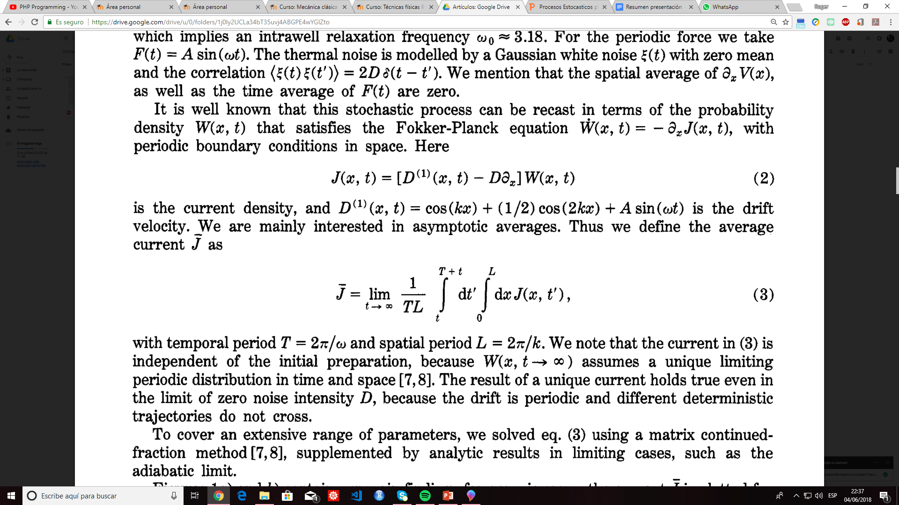
Se sabe que un proceso estocástico puede ser descrito a partir de
Densidad de probabilidad que satisface la ecuación de Fockker-Plant con
Condiciones periódicas en el espacio:

Slide 23
Donde el potencial es del tipo:
Potencial periódico y asimétrico:
V(x+L)=V(x)

Slide 24
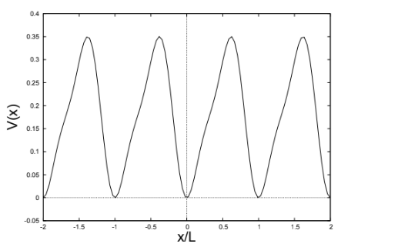

Slide 25
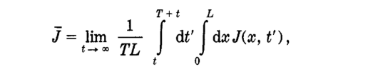
Estamos interesados en el comportamiento asimptotico
En nuestro caso la corriente media será simplemente la media de las velocidades de las distintas trayectorias de las partículas (L=1)

Slide 26
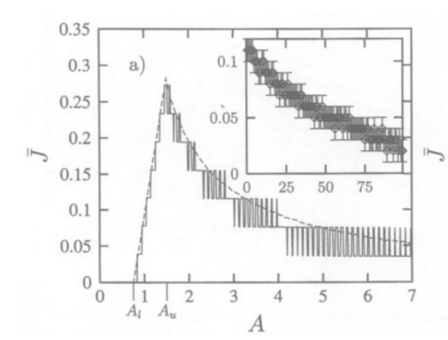
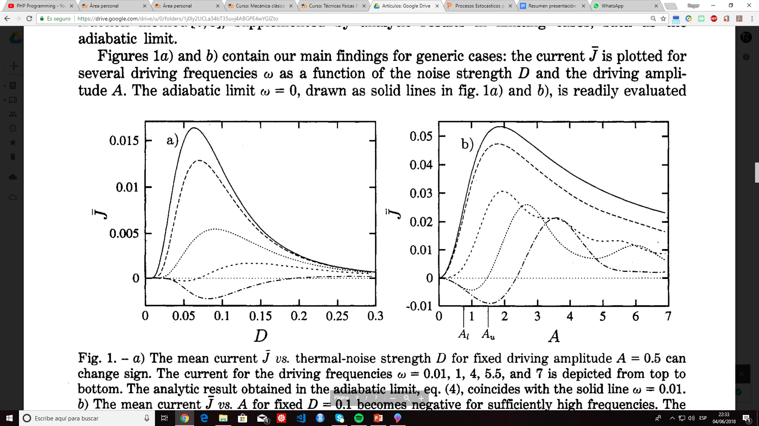
Simulaciones del artículo

Slide 27
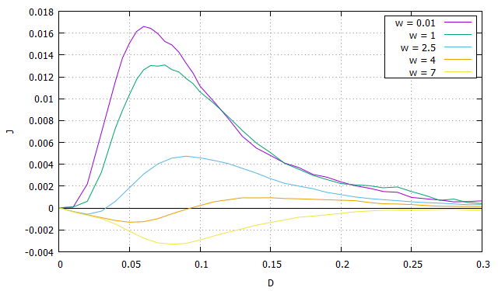
RESULTADOS
Fijada amplitud A en 0.5
Régimen adiabático w =0
A partir de cierta T se supera la barrera de potencial
Algunas frecuencias a T bajas tienen corriente negativa.

Slide 28
RESULTADOS

Slide 29
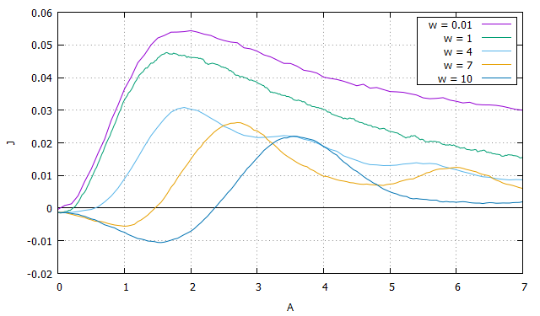
RESULTADOS
Fijada amplitud D en 0.1
Régimen adiabático w =0
A partir de cierta T se supera la barrera de potencial
Algunas frecuencias a T bajas tienen corriente negativa.

Slide 30
RESULTADOS

Slide 31
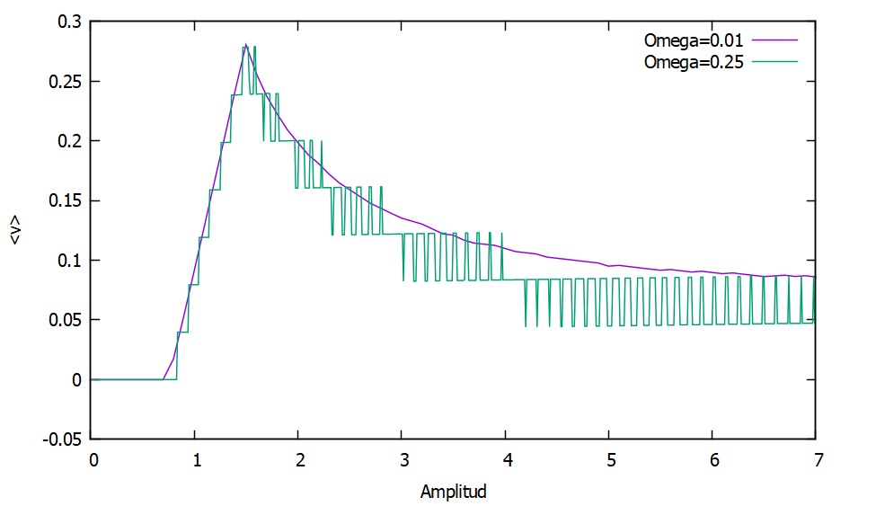
RESULTADOS
Fijamos T = 0 (D = 0)
Régimen adiabático w = 0
Se forma una escalera del diablo para omega 0,25
El Rocked Ratchet sin ruido tiende a formar caos.

Slide 32
RESULTADOS

